Slide 1
1010 Zjnu Stadium

Slide 2
题目大意：
给出N（1到50000）个人和M（0到1000000）个关系。每个关系有A、B、W，表示B位置在A位置顺时针移W个位置，全部位置最多有300个。
给出M种关系中，判断错误的位置关系有几条。输出错误的信息数。

Slide 3
解题思路：
带权并查集，权值记录A与B的距离，先判断A和B是否在同一个根节点，然后在同一个根节点下就判断他们到根节点的距离差值是不是和测试数据不同，不同就出现了冲突；不在同一根节点则合并。

Slide 4
题目难点：
合并时候如何求被合并根节点到新根节点的距离？
向量计算

Slide 5
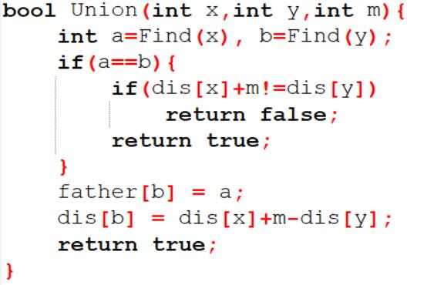
向量计算
?
b
a
dis[y]
dis[x]
x
y
m

Slide 6
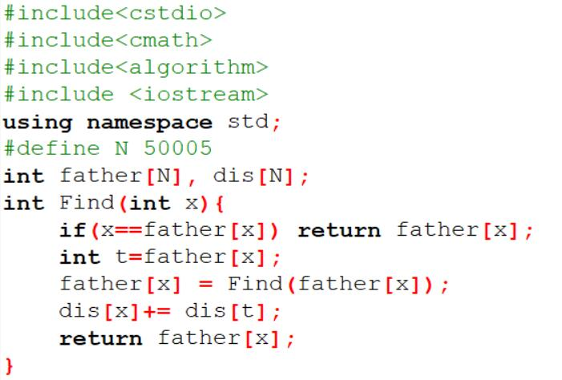
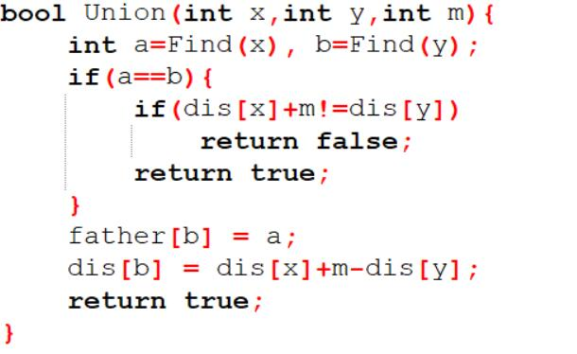

Slide 7
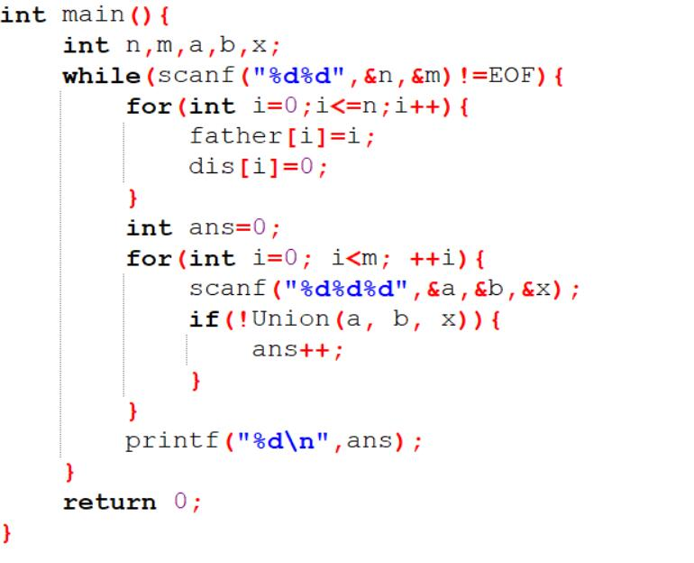

Slide 8
我的问题：
1.用向量计算距离
2.取模，式子要不要对300取模？

Slide 9
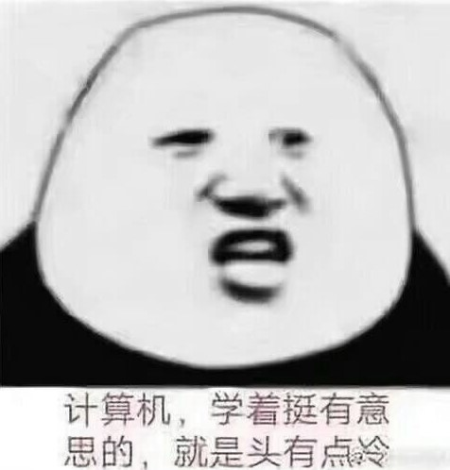

Slide 10
Thanks

